Slide 1

Le Centre régional d’intégration en tant que corps intermédiaire au niveau local
40 ans d’existence en tant qu’association.
Création pour améliorer l’accueil et l’insertion des personnes étrangères en province de Namur.
Dans son ADN = rôle de veille, d’alerte, de recherche de solution pour construire une société plus interculturelle.

Slide 2
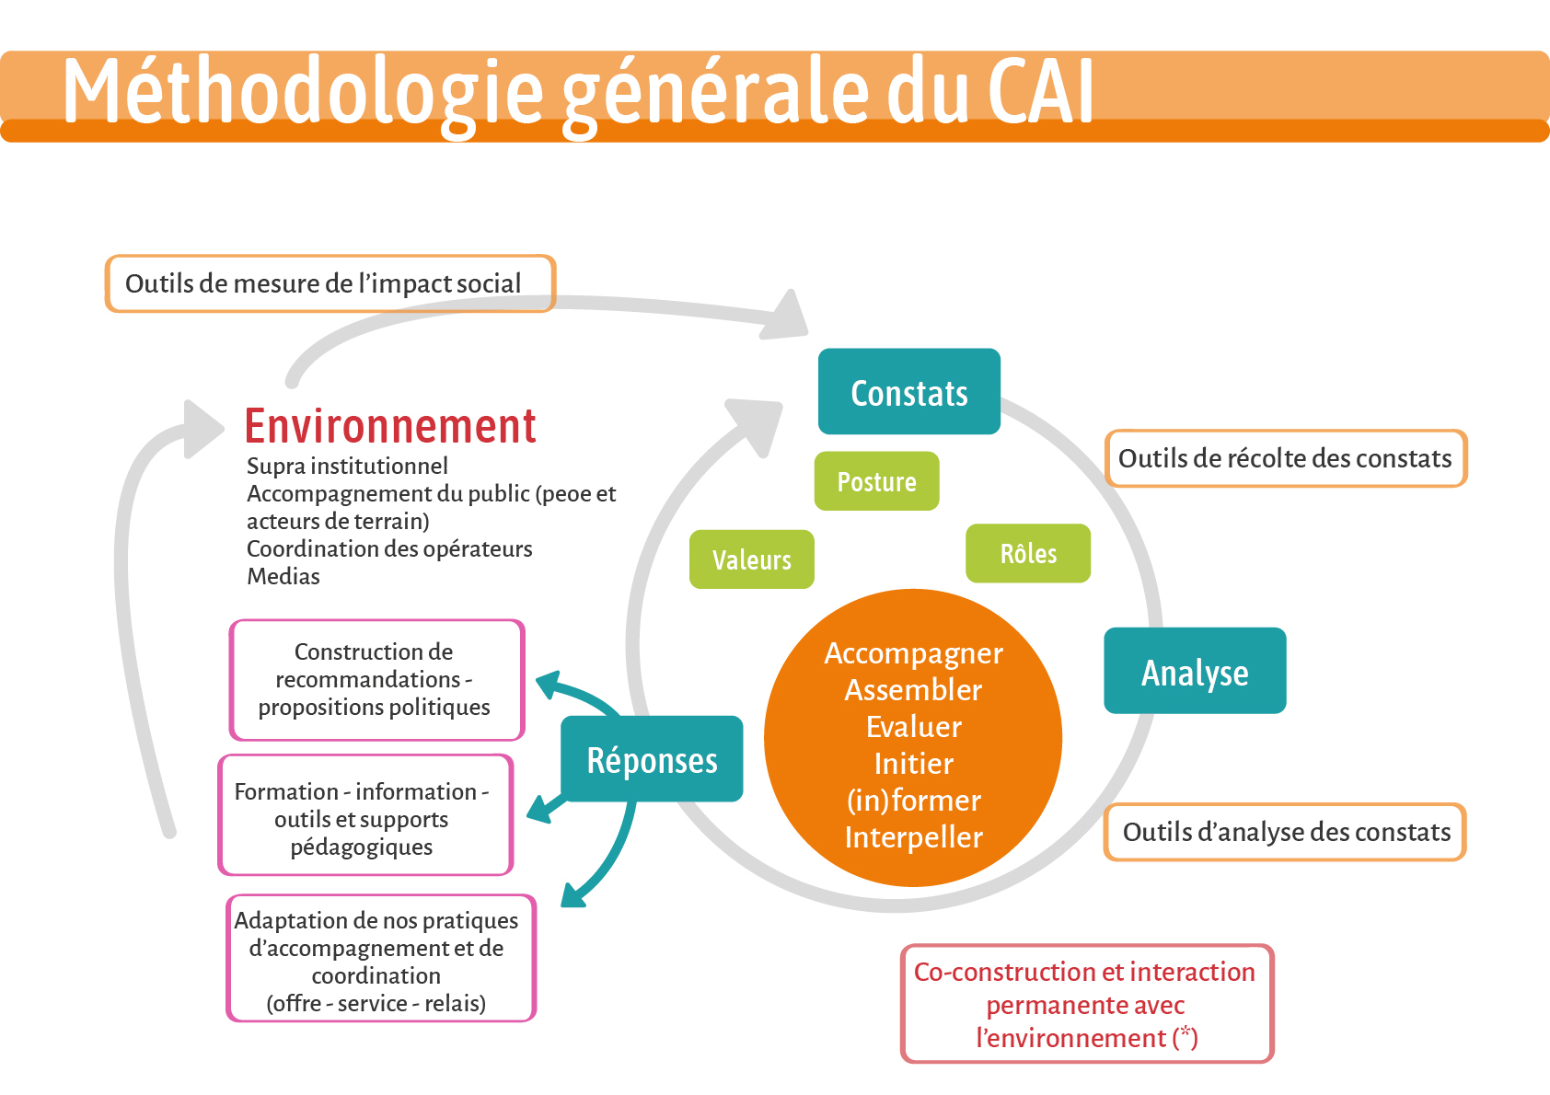

Slide 3
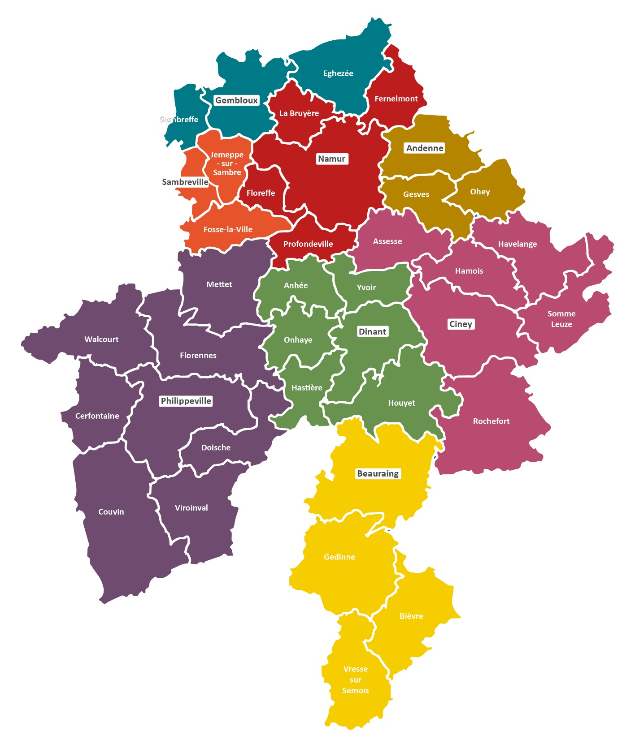




Veille, travail en réseau, impulsion de solutions locales, dialogue et interpellation
Commune
8 Coordinations locales (découpage géographique de la province)
5 Plateformes thématiques provinciales
Formation à la langue française- Formation à la citoyenneté – Interculturalité – Sociojuridique – Lutte contre le racisme

Slide 4
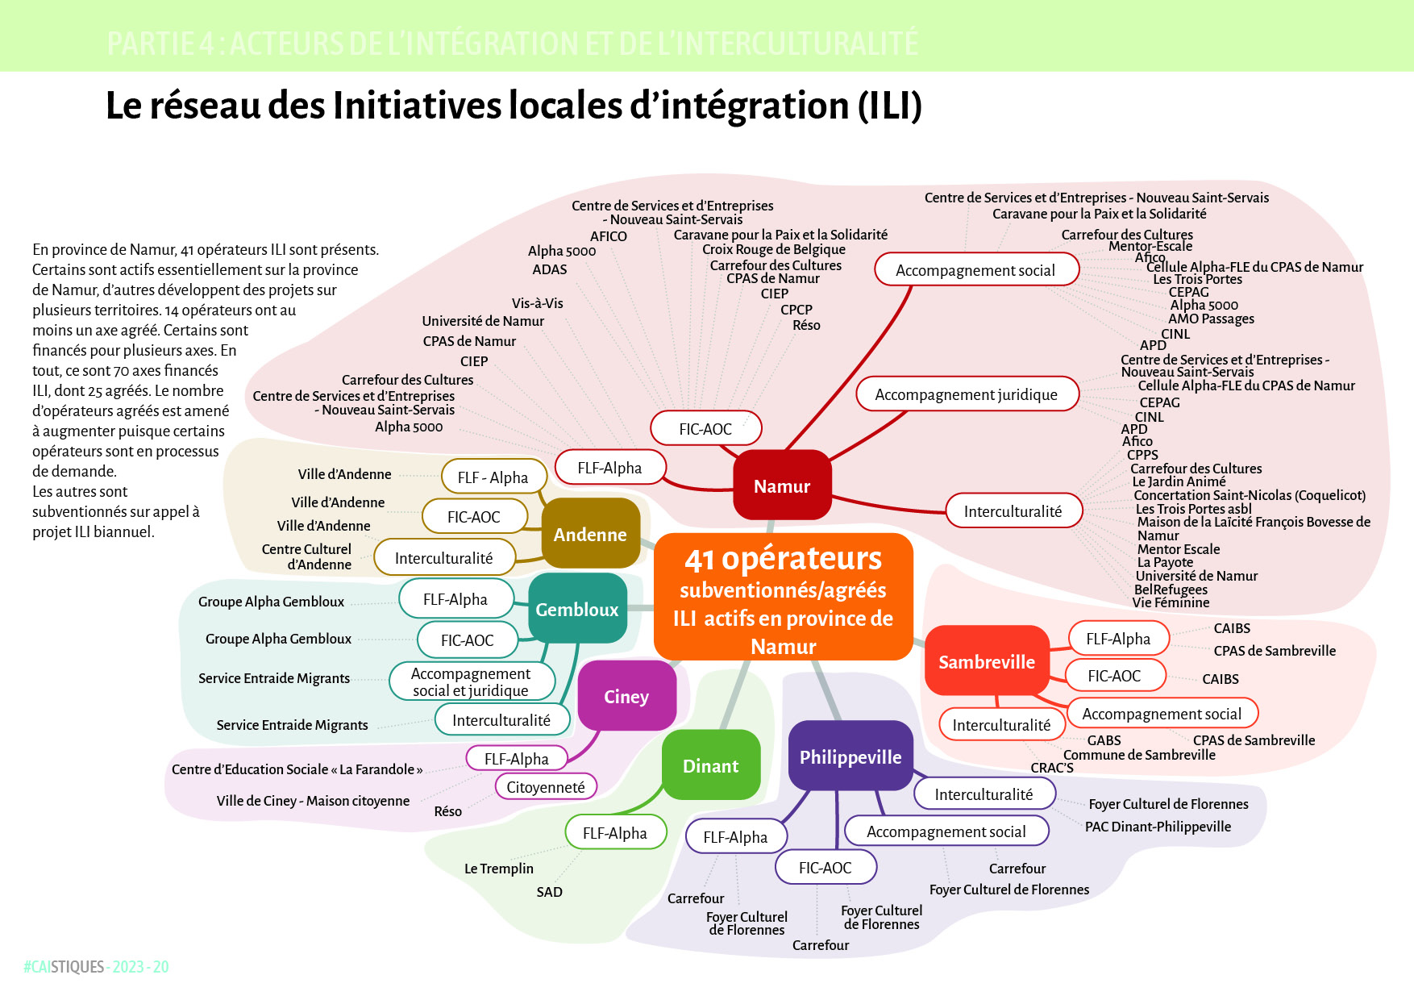
A ce réseau riche et dynamique, s’ajoutent d’autres acteurs publics, associatifs qui ne relèvent pas des ILI: PCS, CPAS, Centres d’accueil, associations issues de l’immigration, collectifs de citoyens,…

Slide 5









Au niveau local
Le CAI fait remonter les constats de terrain du niveau communal au niveau provincial et du niveau provincial au niveau régional…
Coordinations locales
Plateformes thématiques provinciales
CAI
Situation particulière
Espaces de concertation wallons et supra ou Région Wallonne
DISCRI
CAI et les CRI
Au niveau régional et au-delà

Slide 6
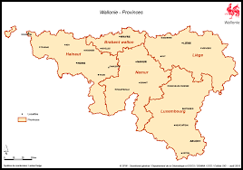



Le CAI joue également un rôle de courroie de transmission d’informations du niveau régional au niveau local tant auprès des personnes que des organisations professionnelles….
CAI
Ministre
Administration
Espaces de concertation supra
Vers les personnes étrangères et d’origine étrangère
Vers les opérateurs « Initiatives locales d’intégration »
Province de Namur

Slide 7
Le CAI en tant que corps intermédiaire…
Alimenter les espaces de concertation politique, les politiques publiques avec sa connaissance des réalités personnelles et professionnelles locales
Relais des informations vers le local pour que chacun.e puisse vivre et développer ses activités de manière éclairée dans la société.

Slide 8
Merci pour votre écoute

